Slide 1
گزارشی بر مقاله ی Ficket
استاد راهنما : دکتر زارع
تهیه کننده : علیرضا محمدزاده

Slide 2
مقدمه

Slide 3
سوال زیستی
تقاضای یک روش قابل اعتماد برای تفکیک میان قطعات کدینگ و غیر کدینگ DNA یک نیازمندی ثابت در بیوانفورماتیک بوده است.

Slide 4
چالش های آزمایشگاهی
مشخص شدن حدودی محل آغاز ژن
بعد از مشخص شدن محل دقیق ژن،سکانس های اطراف شامل ORF ها دیگر باشند

Slide 5
صورت سوال محاسباتی
ساخت یک روش تصمیم گیری برای یک توالی DNA که به آن عنوان کدینگ یا غیر کدینگ را بدهد.

Slide 6
روش های حل مسئله
دو روش به طور کلی برای حل این مسئله وجود دارند:
۱ جست و جو برای transcription or translation initiation signals
۲ روش های آماری ( توجه به ویژگی های آماری سکانس ها)

Slide 7
چالش های هر روش
روش ۱)جست و جو برای transcription or translation initiation signals:
مشکل۱)سیگنال های شروع ممکن است، وجود نداشته باشند.
مشکل۲) توصیف دقیق اینکه چه چیزی یک سیگنال شروع است،هنوز مشکل به نظر می رسد.

Slide 8
چالش های هر روش(روش های آماری)
روش ۲) روش های آماری ( توجه به ویژگی های آماری سکانس ها):
بررسی نتایج و دستاورد های مقالات قبلی:
۱)نمونه ی بسیار کوچک
۲)عدم ارائه یک تست کدینگ/غیر کدینگ
۳)وابستگی به قضاوت شخص

Slide 9
مقاله جاری چه چالشی را حل کرده
اولین مقاله ای است که یک تست کاملا مشخص و عینی بوده
روی تعداد زیادی توالی بررسی شده است تا قابل اطمینان باشد.

Slide 10
متود

Slide 11
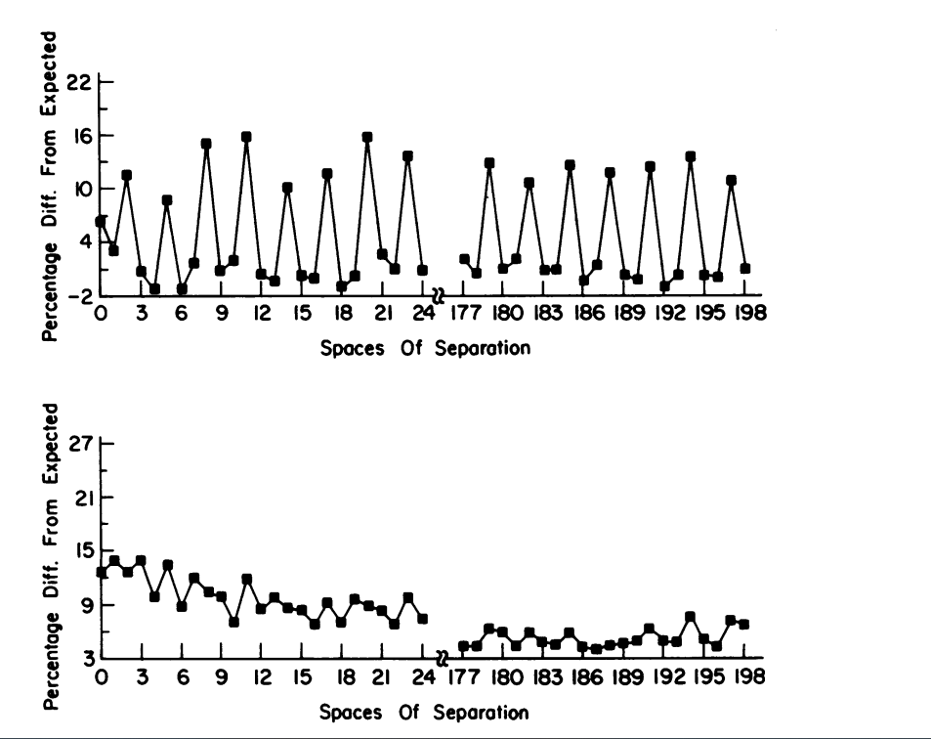
تمایل نوکلوتید ها برای تکرار در تناوب های ۳تایی در PCS

Slide 12
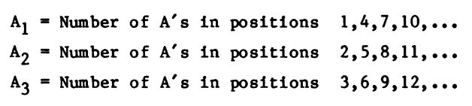
تعریف ۸ پارامتر عددی

Slide 13
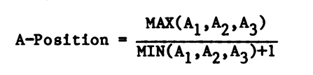
X-Position

Slide 14

X-Content

Slide 15
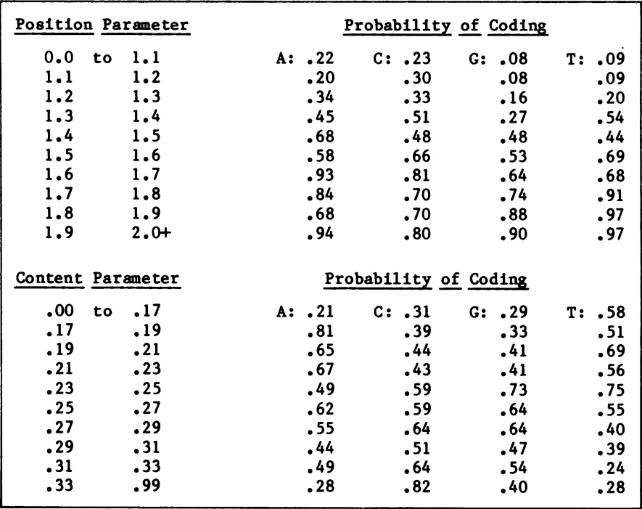
توزیع احتمالاتی پارامتر ها بر اساس کدینگ و غیر کدینگ

Slide 16
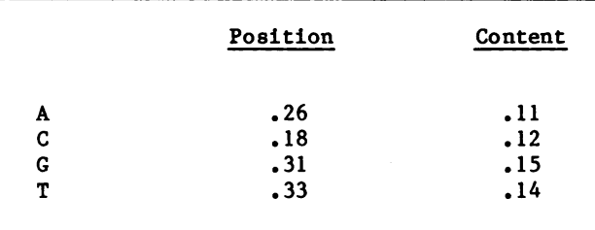
تخصیص وزن به هر پارامتر

Slide 17
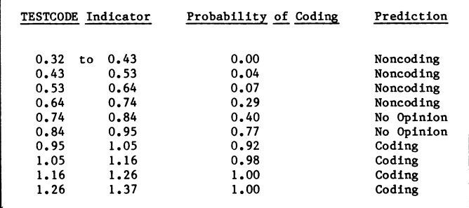

TESTCODE پارامتری برای تشخیص کدینگ از غیر آن
$TESTCODE=\sum_{i=1}^{8}{\left(w_{i}p_{i}\right)}$

Slide 18
دیتابیس
دیتابیسی که در مقاله استفاده شده کتابخانه ی توالی Los Alamos بوده
هر توالی در کتابخانه به مناطق کدینگ و غیر کدینگ تقسیم شده است که این بخش بندی بر اساس شواهد تجربی گزارش شده انجام شده است.برای داده های اولیه ما 321 قطعه ی کدینگ و 249 قطعه ی غیر کدینگ را در نظر گرفتیم که هر کدام از قطعه ها حداقل طول ۲۰۰ را دارند.
برای پیاده سازی از توالی ژنوم یک قارچ به نام "Tilletia controversa" استفاده کردم که اگزون و اینترون آن مشخص شده است.
لینک دیتابیس https://www.ncbi.nlm.nih.gov/nuccore/CAJHJB010000001.1

Slide 19
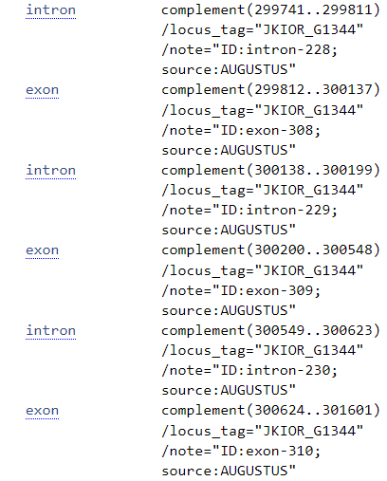
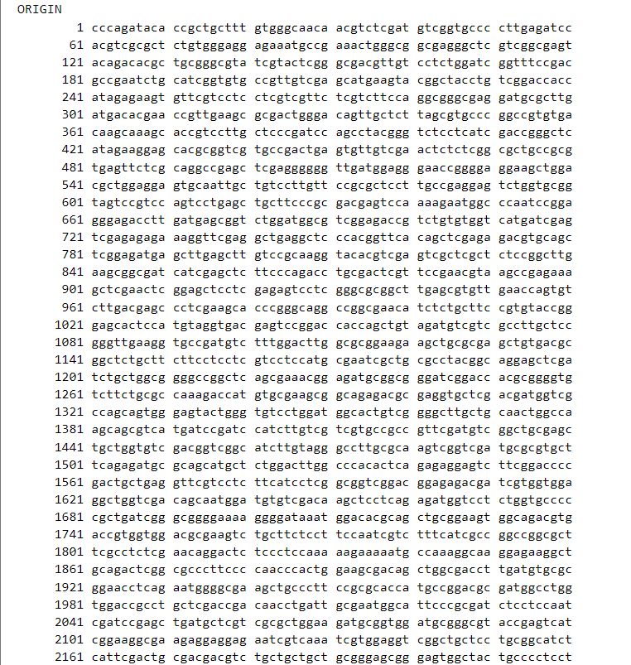
تصاویری از دیتابیس

Slide 20
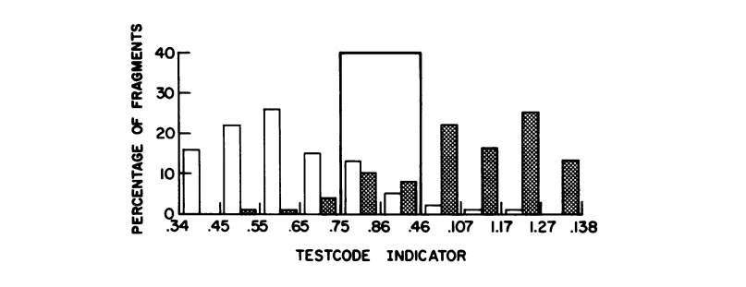
صحت
Remebering
Train,Test (50-50)
5% error-18% No Opinion

Slide 21
جمع بندی

Slide 22
برخی از مشکلات این روش
عملکرد ضعیف روی توالی های کمتر از ۲۰۰ باز
بخش زیادی از داده های تست را به عنوان No Opinion دسته بندی می کند.

